Slide 1
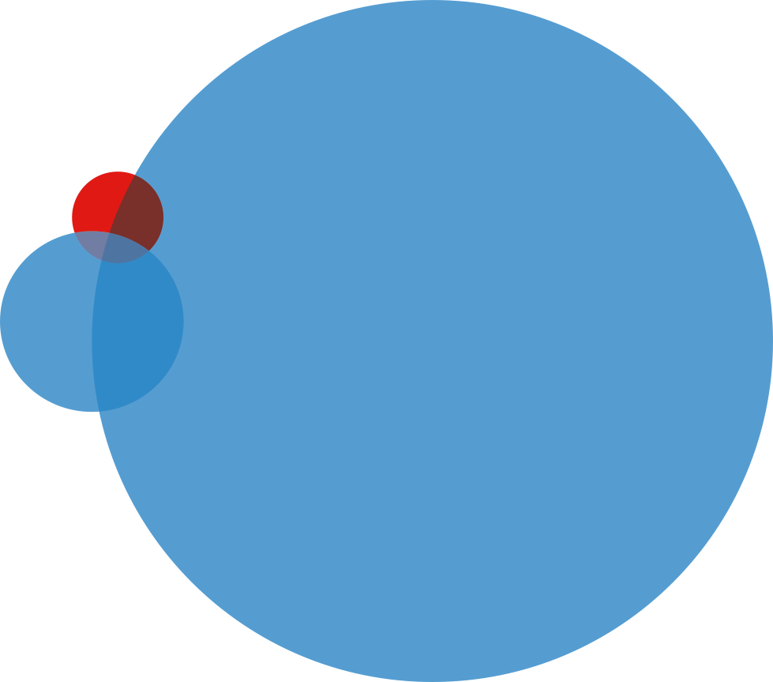
Instructivo
Para usar esta plantilla y editarla puedes decargarla en la opción Archivo > Descargar.
Comienza por definir tu postura: Antes de comenzar a crear tu presentación, dedica tiempo a pensar en cuál es tu postura en relación al anteproyecto de la constitución. ¿Estás a favor o en contra? ¿Cuáles son los problemas que te preocupan? ¿Qué ideas tienes para solucionarlos?
Define el tema principal de tu presentación: Una vez que hayas definido tu postura, elige un tema principal que sea relevante para el anteproyecto de la constitución y que te permita transmitir claramente tu mensaje.
Estructura tu presentación: Utiliza este template de PowerPoint para estructurar tu presentación.
Practica tu presentación: Una vez que hayas creado tu presentación, practica hablando en voz alta para asegurarte de que puedes presentarla de manera clara y efectiva.
Envía tu presentación: Una vez que estés satisfecho con tu presentación, puedes adjuntarla en la plataforma de registro de Audiencias. Recuerda traer tu presentación el día de tu audiencia.

Slide 2
La importancia del Derecho a Huelga a la luz de la evidencia

Slide 3
INTRODUCCIÓN
¿Quién eres? Diego Velásquez Orellana, sociólogo y Doctor(c) en Geografía
¿Por qué estás participando en una audiencia? Para mostrar evidencia que sustente la importancia de consolidar el Derecho a huelga en la nueva constitución, evitando las restricciones de la normativa vigente.
¿Cuál es la relación de tu propuesta con el anteproyecto? Director del Observatorio de Huelgas Labores de la Universidad Alberto Hurtado y COES.
Además se encuentran presentes Mauricio Araneda Reyes, director de Vinculación con el Medio y Proyectos FEN Universidad Alberto Hurtado; y Romina Pizzoleo Ramírez, profesional de la misma Dirección.

Slide 4
OBSERVATORIO DE HUELGAS LABORALES
Objetivo: registrar y caracterizar a las huelgas laborales ocurridas en Chile
Definición de huelga: Toda acción disruptiva del proceso de trabajo realizada por un grupo de trabajadores y que busquen reivindicar una demanda
Metodología: Análisis sistemático de prensa, complementado por las estadísticas de la DT y otras fuentes

Slide 5
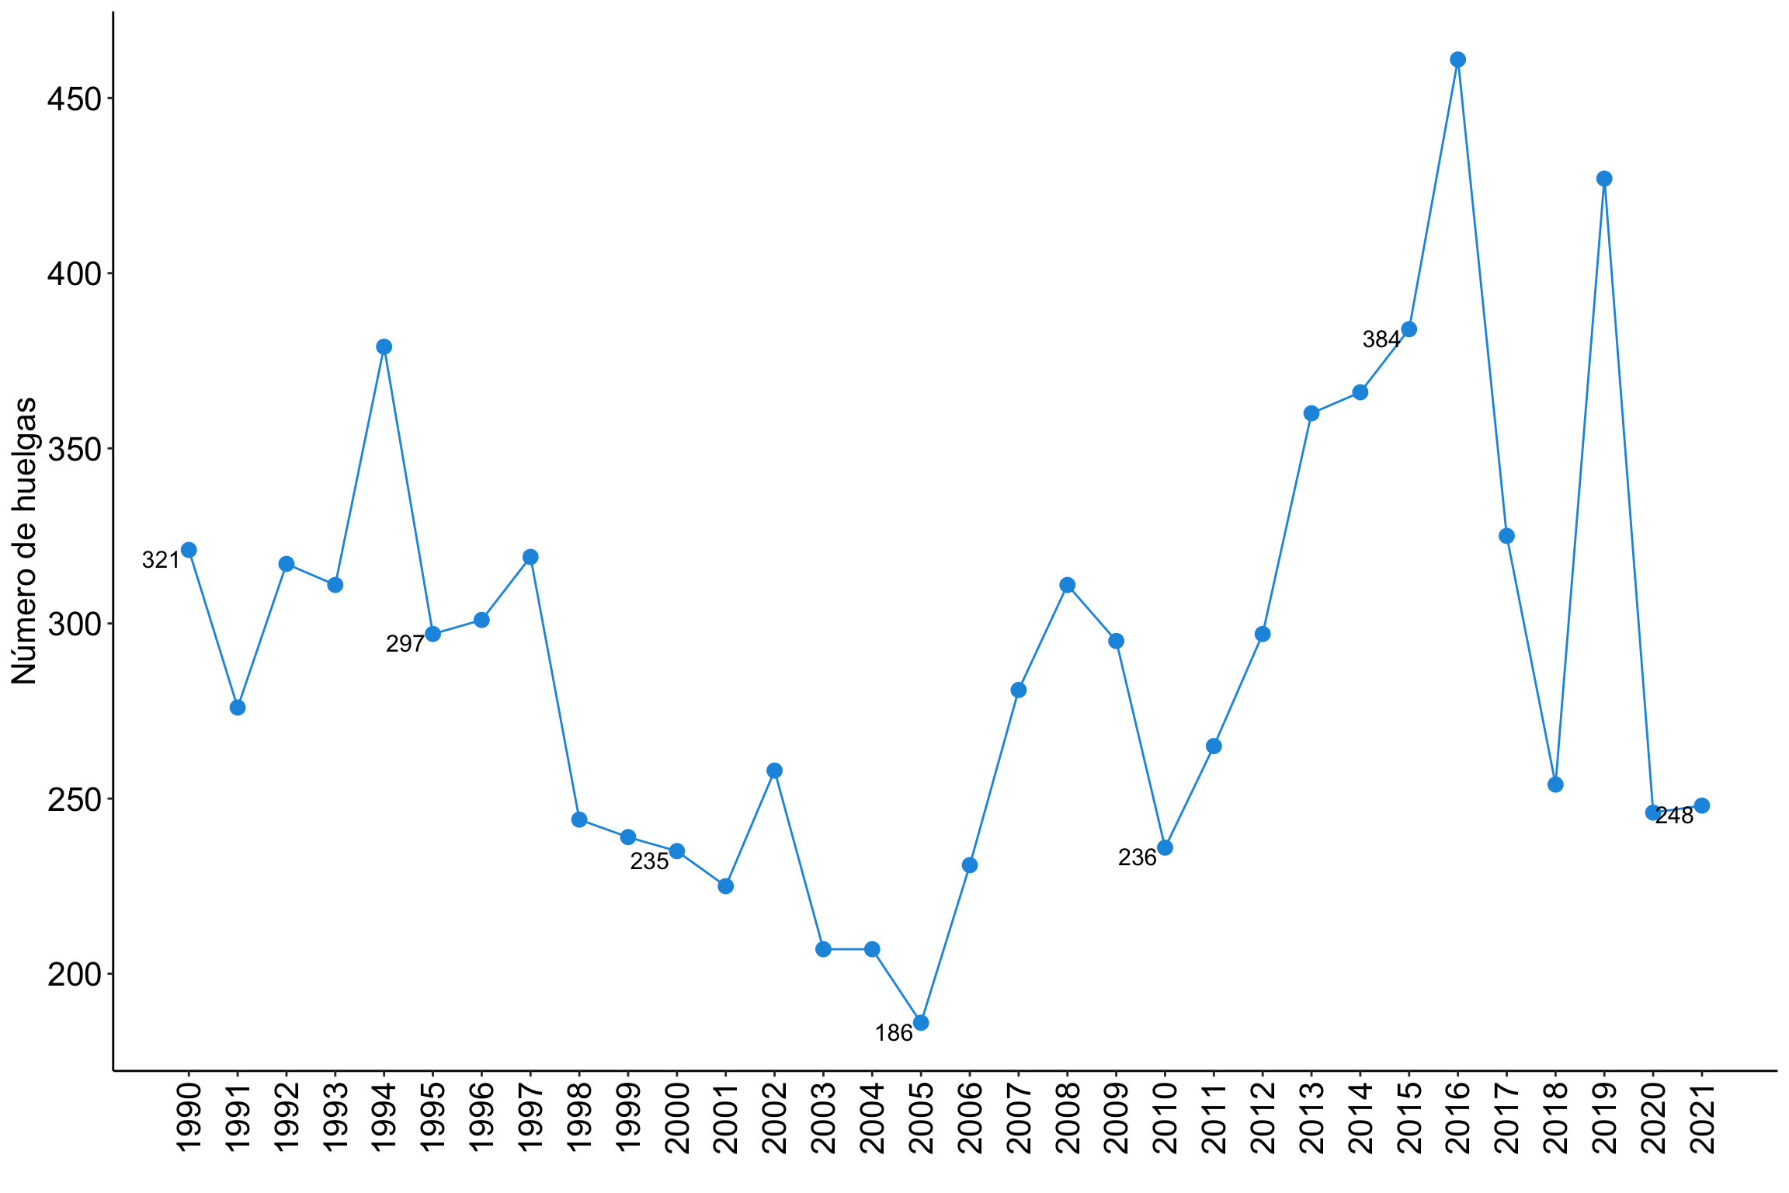
Cantidad de huelgas anuales desde 1990

Slide 6
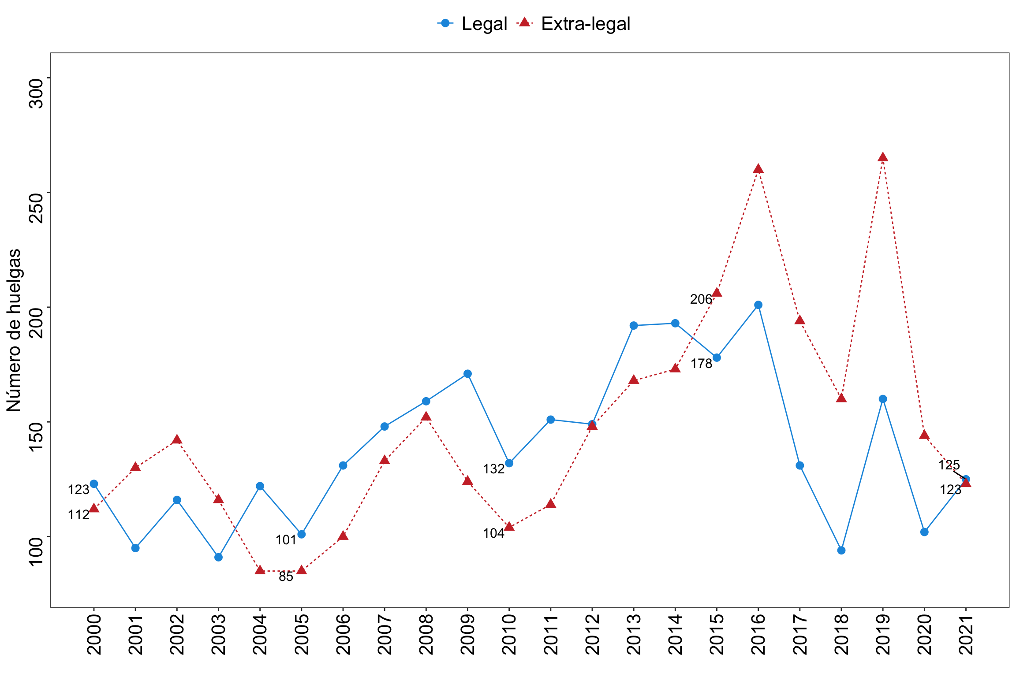
La extra-legalidad es preponderante en las huelgas

Slide 7
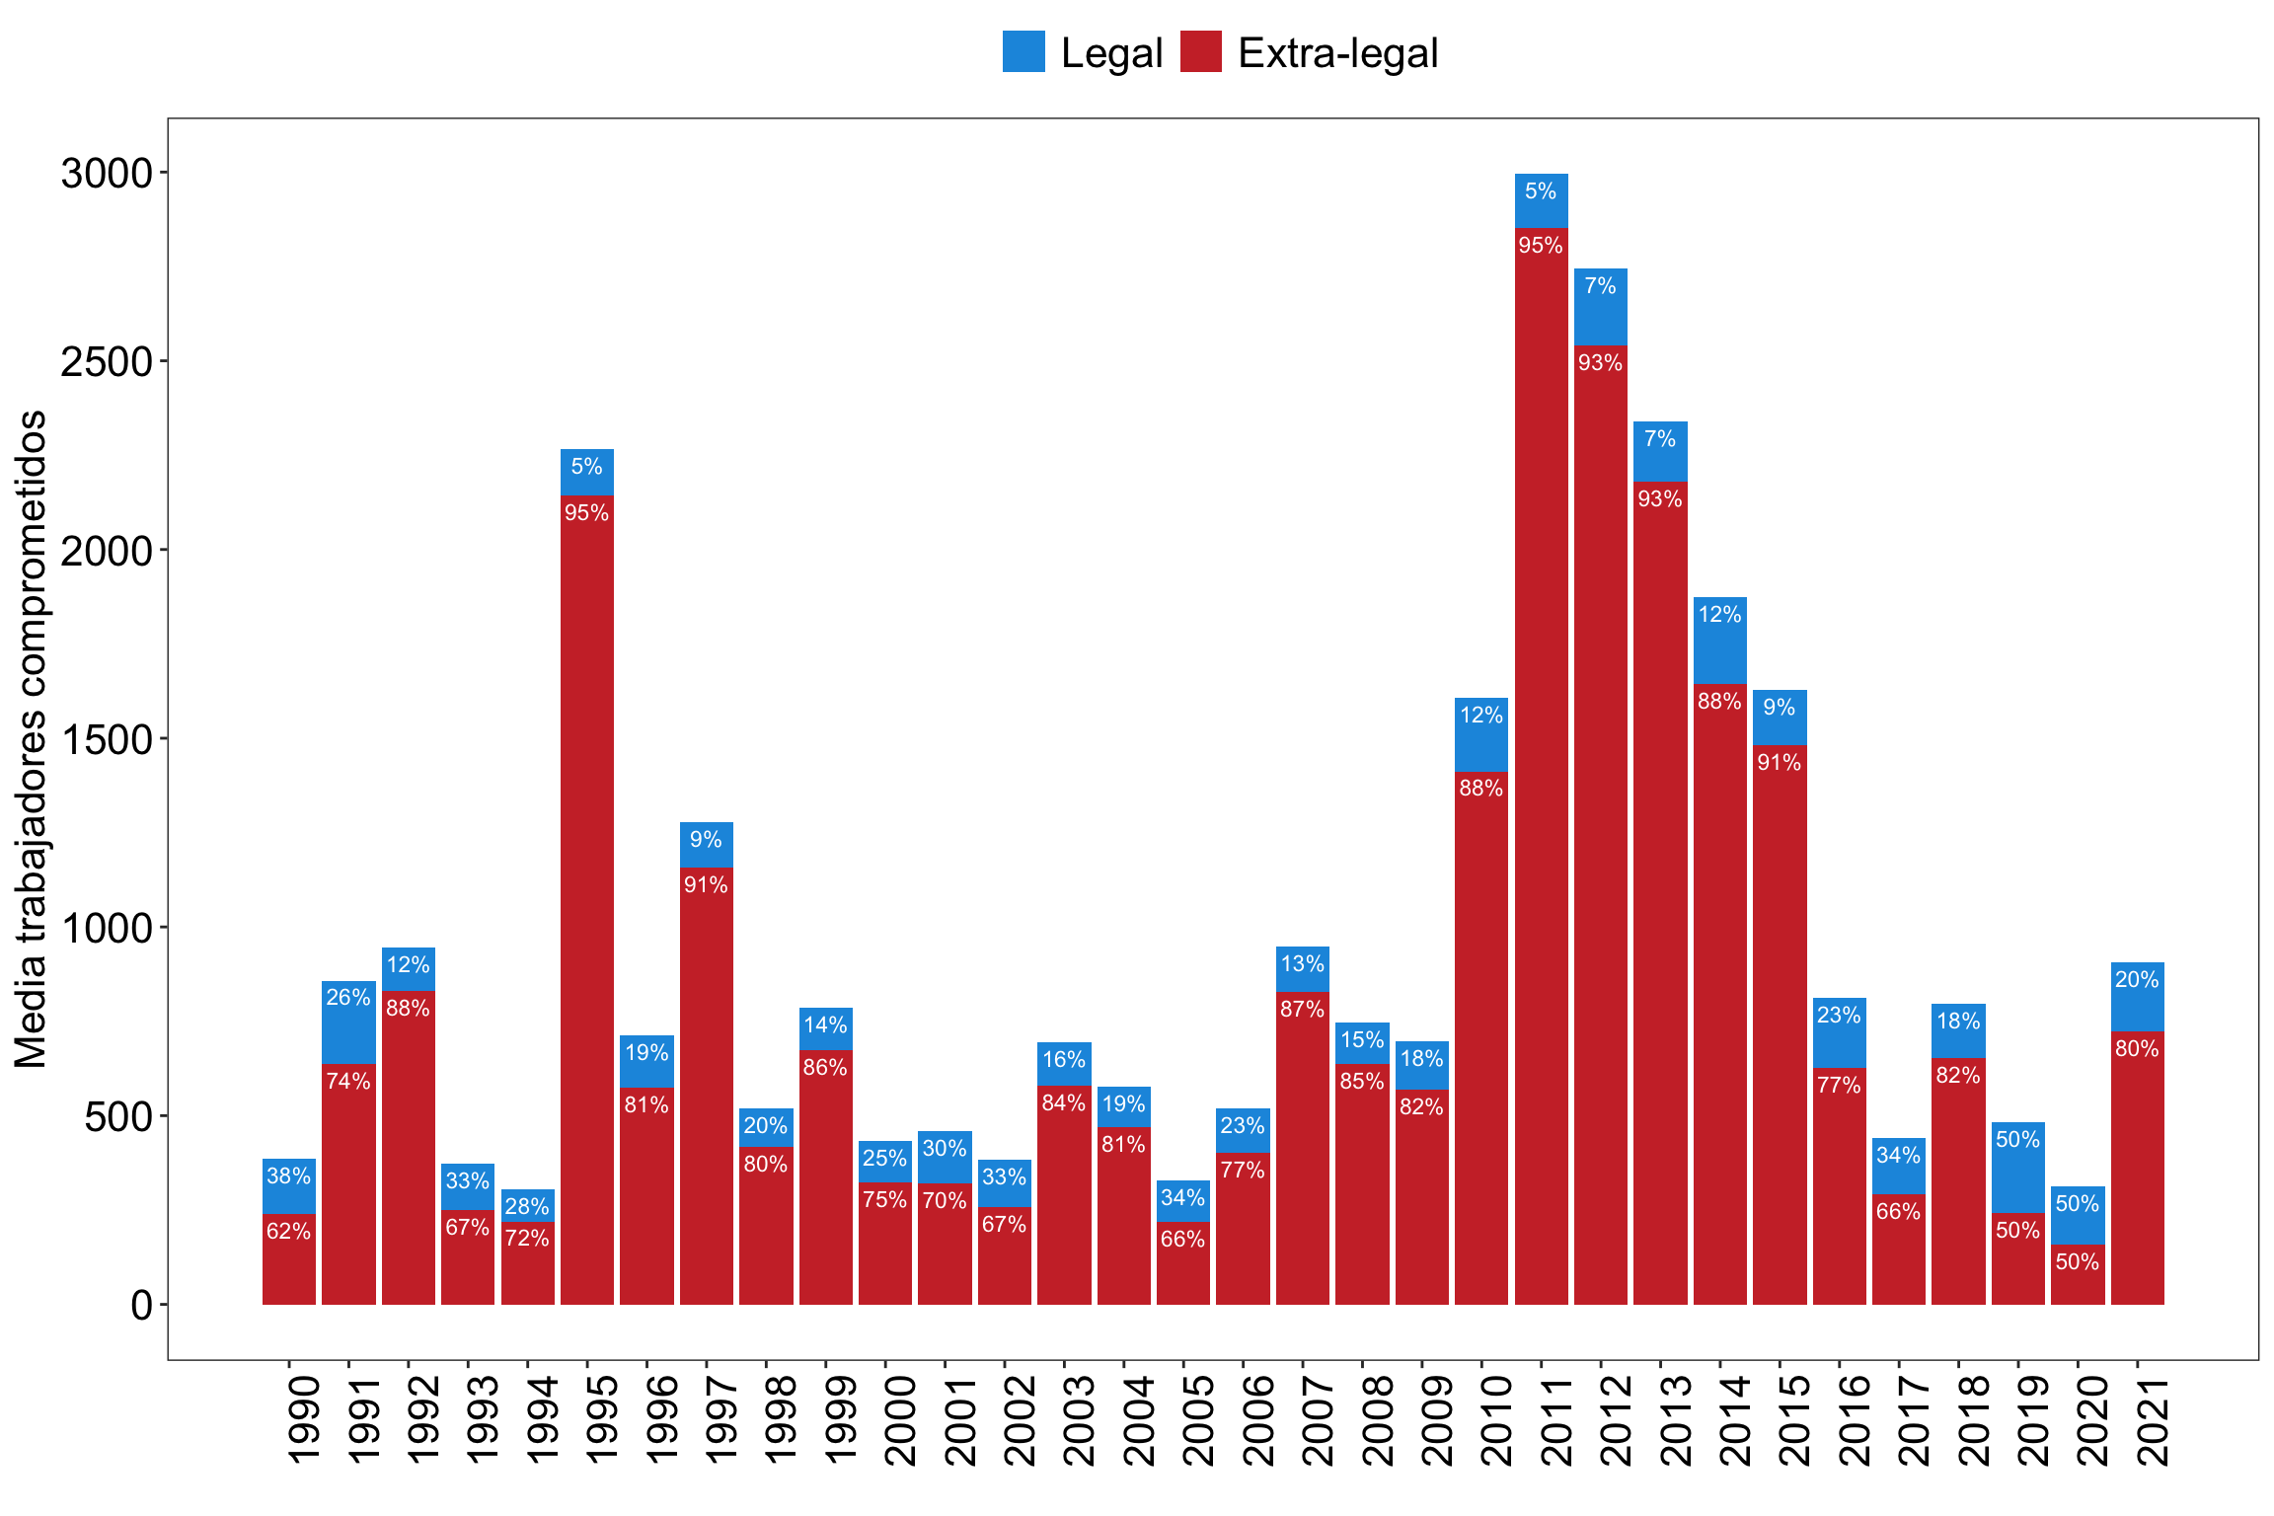
Las huelgas extra-legales son más numerosas

Slide 8
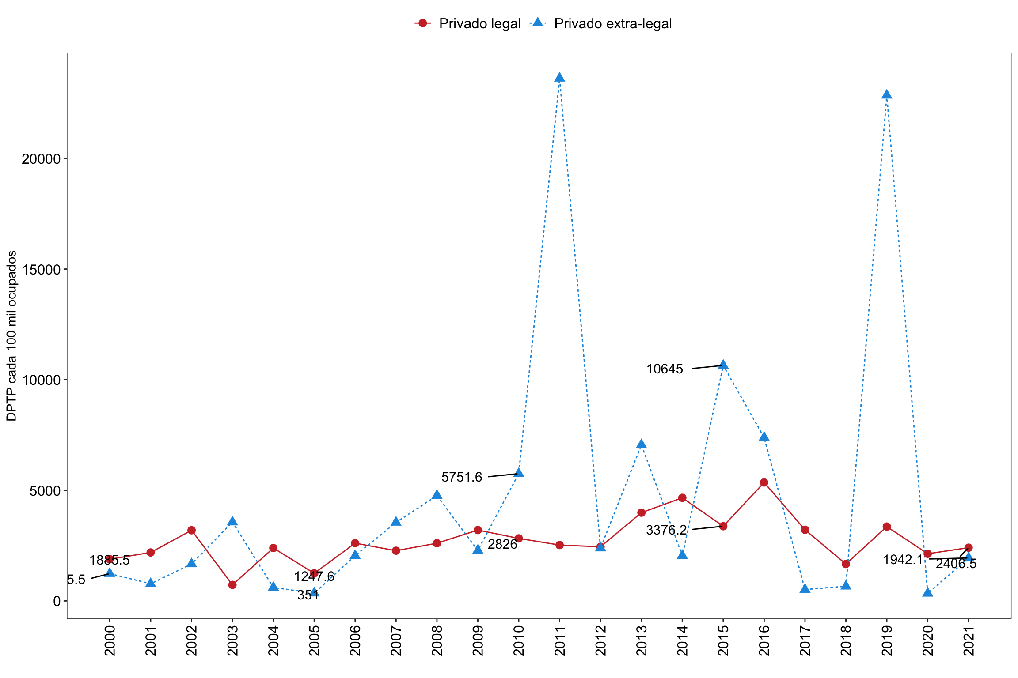
Las huelgas extra-legales son más costosas

Slide 9
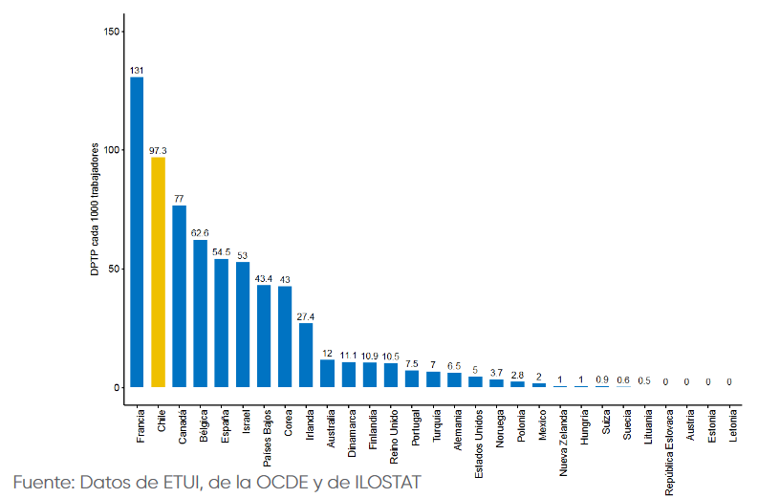
Alta conflictividad laboral comparado a países OCDE

Slide 10
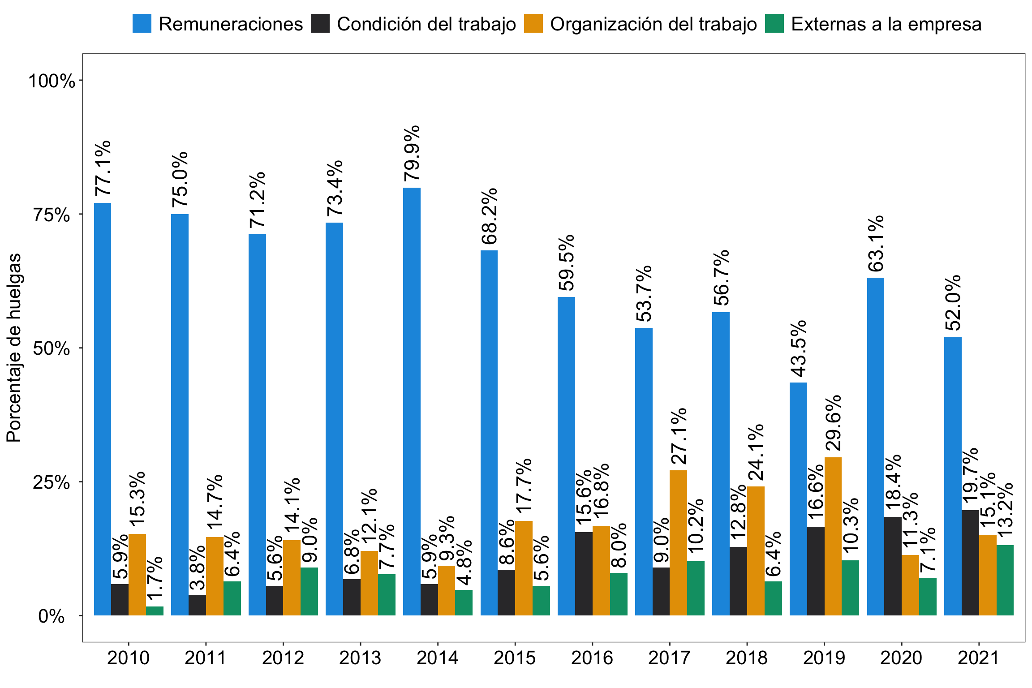
Las huelgas se producen principalmente por temas salariales

Slide 11
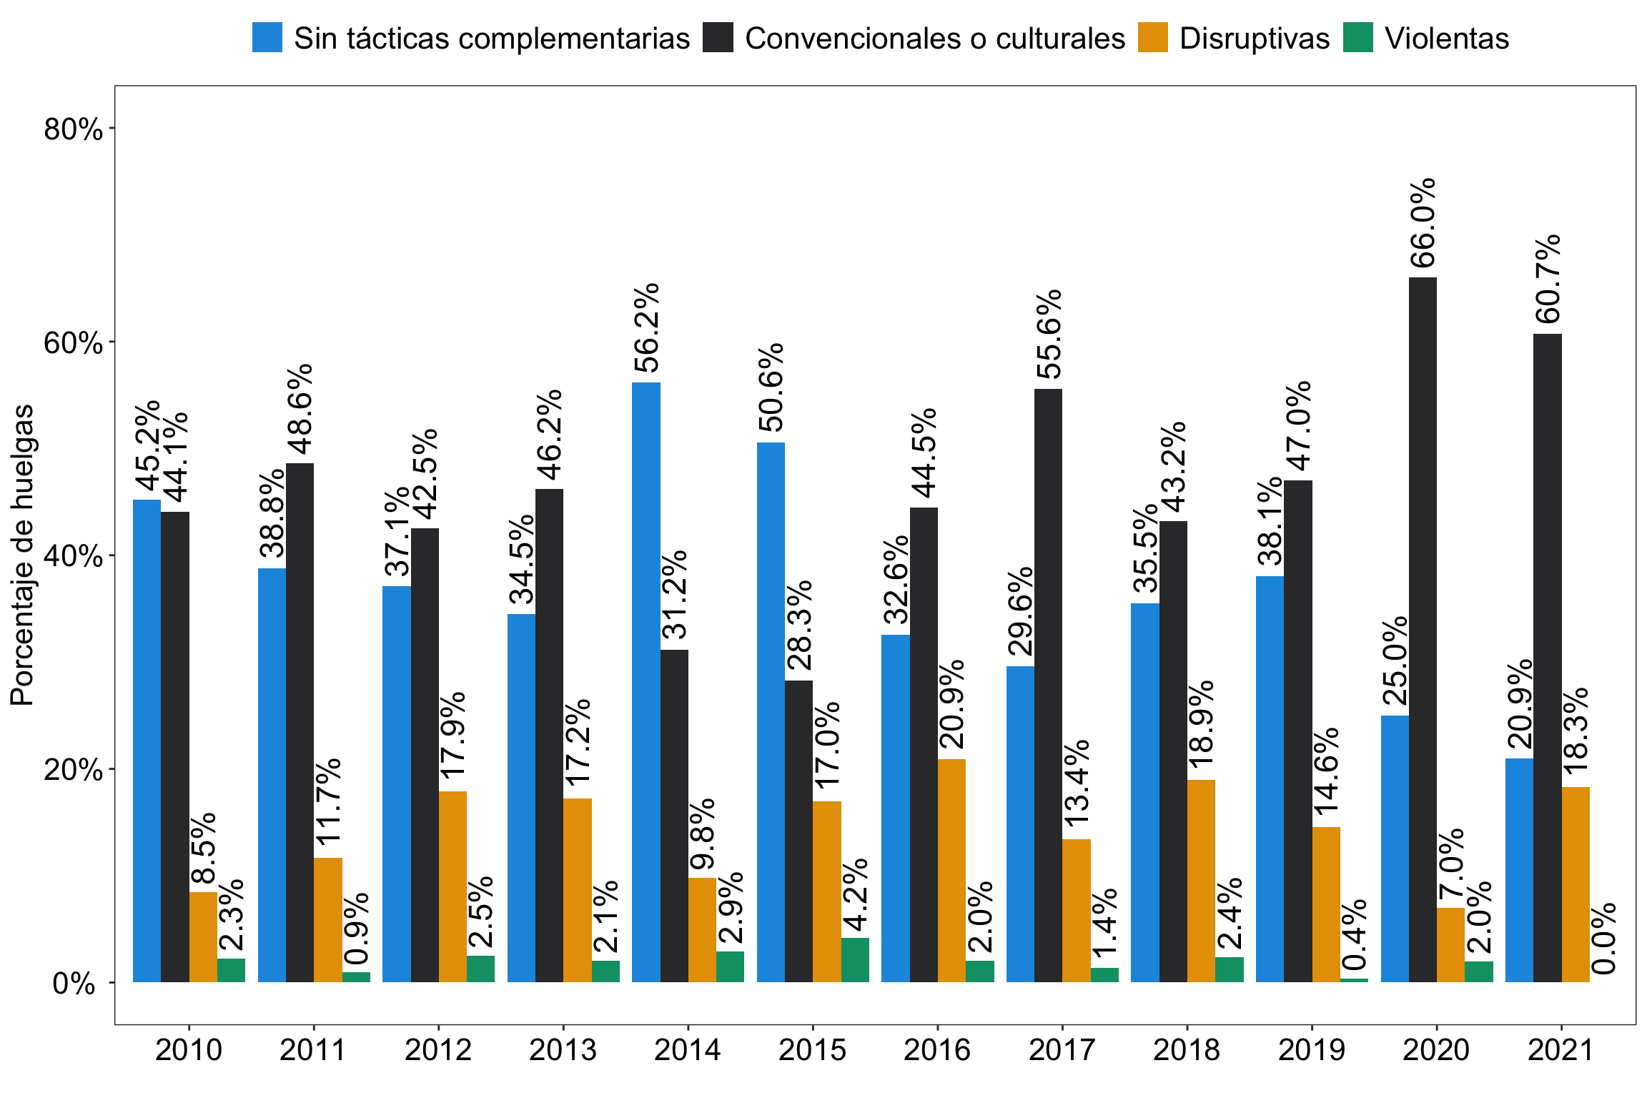
Las huelgas no son violentas

Slide 12
CONCLUSIÓN
La huelga es un derecho fundamental, el cual ha sido ratificado por Chile a través de la firma del convenio 151 de la OIT. A pesar de ello, su ejercicio está fuertemente restringido.
La restricción del derecho a la huelga no significa una menor conflictividad, sino un desborde institucional de fenómeno. En otras palabras, delimitar su ejercicio genera que muchas paralizaciones queden al margen de la regulación.
Además, la limitación de las huelgas significa un mayor costo económico para el país.
En síntesis, La huelga es la herramienta por antonomasia que poseen los trabajadores para reivindicar sus demandas. Es necesario fortalecer su ejercicio más que limitarlo para que existan organizaciones de trabajadores fuertes, lo que es una condición necesaria para un Diálogo Social fructífero.

Slide 13
¡Gracias!

